Slide 1
CONV NEURAL NETWORKS
1
Was sind CNN?

Slide 2
LAYER
Convolutional Layer (Conv)
Pooling Layer (Pool)
Dense Layer

Slide 3
CONVOLUTIONAL LAYER
Der Filter wird über das Bild geschoben
Der Filter besteht aus den trainierbaren Gewichten

Slide 4
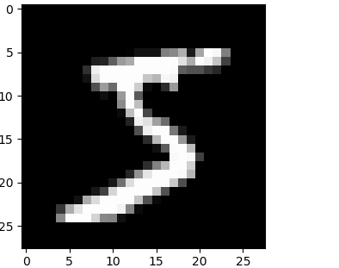
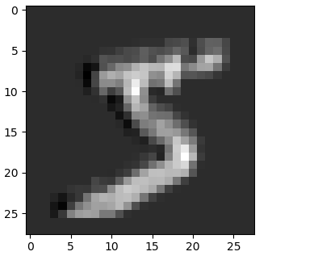
CONVOLUTIONAL LAYER

Slide 5
POOLING LAYER
Das Ziel ist es überflüssige Informationen zu verwerfen
Die exakte Position von Kanten ist weniger wichtig als die ungefähre Position

Slide 6
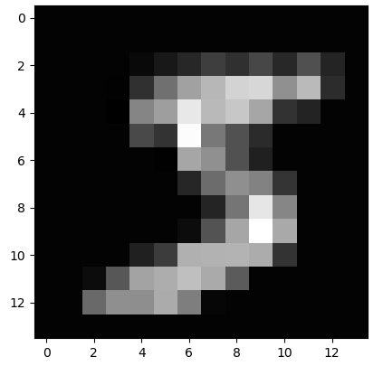
POOLING LAYER

